Slide 1
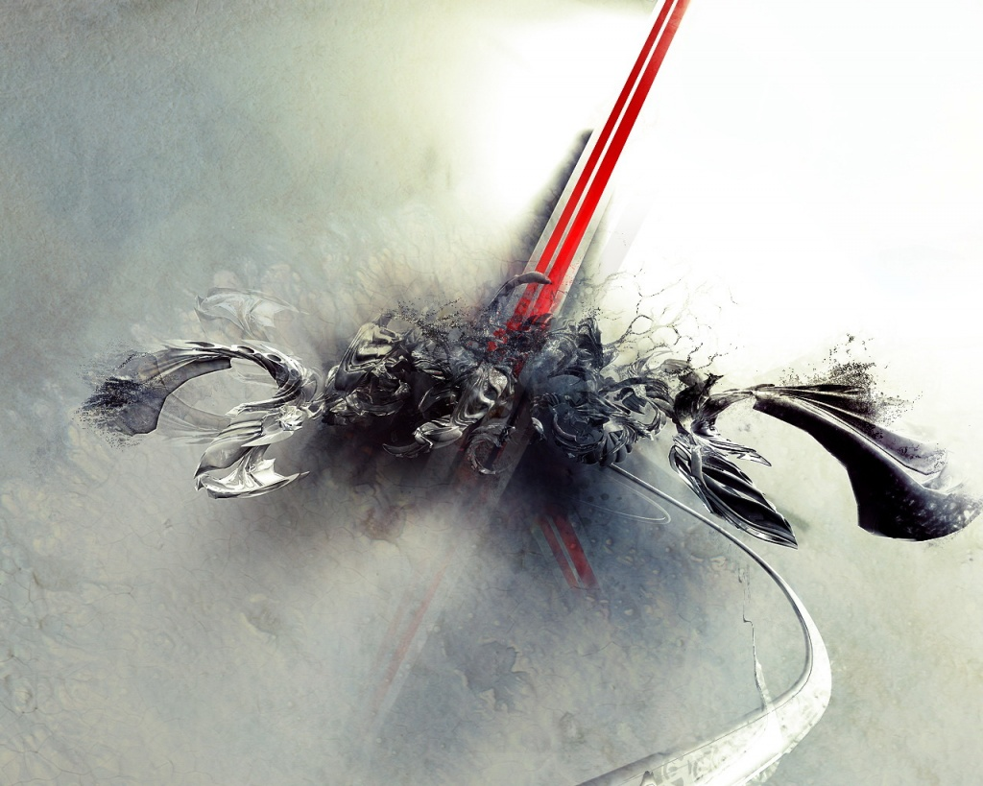
Godsword Heilig

Slide 2

Objetivo
Lutar por sua gloria, ajudando o reino de Godrivick

Slide 3
Jogadores
Apenas um jogador

Slide 4
Genero
RPG – Role Playing
Game

Slide 5
Plataforma
Coputador - PC

Slide 6
Personagens
Aquiles;
Atena;
Ohmamho;
Hannah;
Hunter
Godrivick;
Iívo;
Iguliannis;
Tcheléro;
Babawaka

Slide 7

Historia
A época é antes de Cristo, onde o mundo era dividido em vários reinos, sendo as maiores partes dominadas por Godrivick e Babawaka. Esses reinos, com sede de poder e de domínios de terra, estão sempre em guerra, utilizando de muitos soldados para suas guerras, alguns reinos dominam até arte de magias, utilizando também a proteções de deuses pela fé.

Slide 8
Historia
Babawaka é rei da região de Barrayaca, onde se encontram as misteriosas pedras – Ohym, Ohma e Ohdi – tendo seu castelo próximo a Lalilka, ele é frio e abusa do poder, tendo o controle sobre o rei Ohmamho, maléfico e estrategista, da região Oho.

Slide 9
Historia
Ohmamho usando da sua inteligência rapta a princesa, filha de Godrivick, para um casamento com seu filho, Hawak, assim tendo o domínio dos dois reinos, pois como manda a tradição, em um casamento entre príncipes de reinos diferentes, o príncipe fica com o controle sobre ambos os reinos e a princesa apenas com uma parte.

Slide 10
Historia
Godrivick rei da região de Wast Vern, manda muitos soldados para Barrayaca, mas sempre há um impedimento, e os soldados naufragam, não atingindo a ilha. Ele ainda não sabe por que seus soldados não conseguem pisar em terras dominadas por Ohmamho.

Slide 11
Historia
Em uma dessas viagens Aquiles, um simples camponês, embarca clandestinamente. Como os outros esse barco também naufraga, mas Aquiles sobrevive e depois de boiar por muito tempo para na ilha de Oho. Onde começa sua aventura, descobrindo que a princesa esta na ilha, percebendo onde está e salvando a princesa.

Slide 12
Historia
Após o salvamento, Ohmamho fica furioso, tentando eliminar Aquiles de qualquer jeito, tornando essa guerra pessoal para Aquiles, que encontra três pessoas para lutar ao seu lado contra todo o mal que abrange o planeta Land.

Slide 13
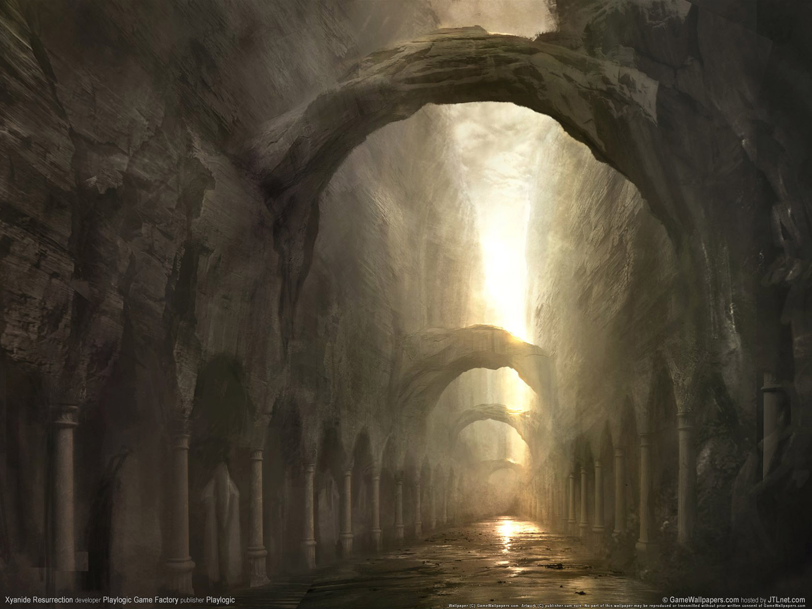
Objetivo Final
Enfrentar muitos inimigos, para adquirir mais nível e assim derrotar Ohmamho, destruindo seu reino e outros reinos que atrapalham o desenvolvimento de Godrivick

Slide 14
Ambiente
O formato é 2D, tendo uma trilha sonora bem diversificada de acordo com as ocorrências dos fatos, musicas alegres em vitorias, triste em derrotas, agitadas quando se corre contra o tempo, visando a era medieval.
Jogado em terceira pessoa

Slide 15
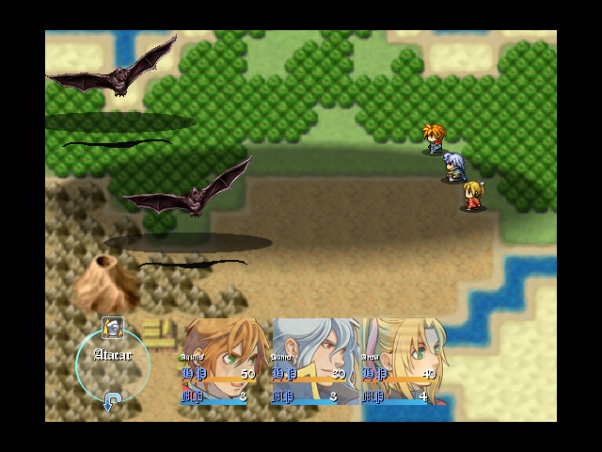
Interface
Inimigos
Personagens
Menu de Batalha (próximo Slide)
Nome
HP – Pontos de Vida
MP – Pontos para uso de Habilidades
Fugir

Slide 16
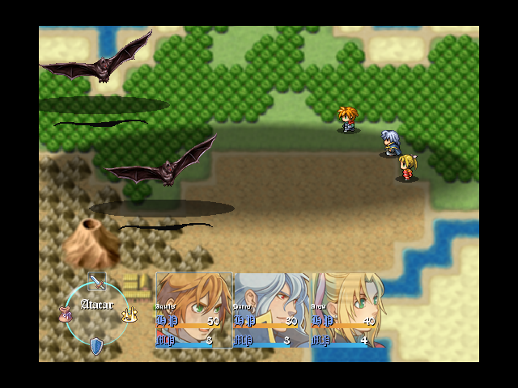
Interface
Ataque normal
Itens como ervas, poções, etc.
Habilidades
Defender

Slide 17
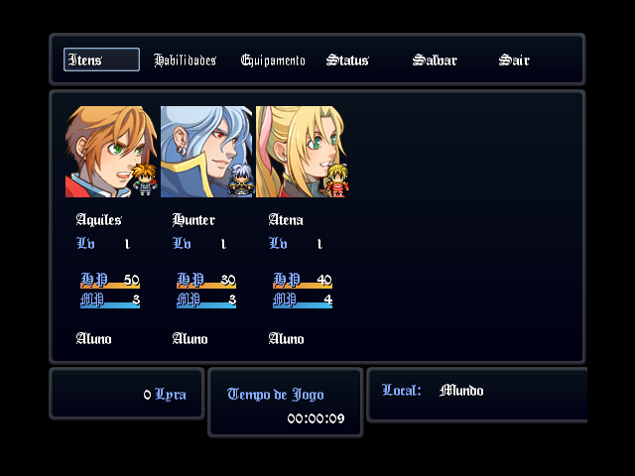
Poções, ervas, elixires, pergaminhos, mapas, etc.
Armaduras, adagas, espadas, escudos, etc.
Mostra como seu personagem se encontra, também mostra seus atributos, como ataque, defesa, destreza, etc.
Principais resultados durante o Jogo
Sai do Jogo
Salva o Jogo
Habilidades especiais, como magias, combos, etc. (uso de MP)
Nome do Personagem
MP – Pontos para uso de Habilidades
Indica o Nível do personagem (Max. 99)
Tempo que foi gasto no Jogo (quanto foi jogado)
HP – Pontos de Vida
Local onde o Personagem se encontra
Classe
Dinheiro

Slide 18
